Slide 1



UBND QUẬN HẢI AN
TRƯỜNG TIỂU HỌC THÀNH TÔ
Hội thi GV dạy giỏi cấp trường năm học 2024 - 2025
MÔN TIẾNG VIỆT - LỚP 2
Giáo viên: Đỗ Thị Thương

Slide 2



KHỞI ĐỘNG

Slide 3


Slide 4



ĐỌC HIỂU

Slide 5


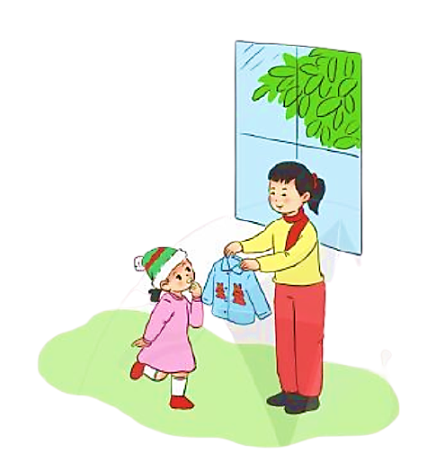
Để lại cho em
Những ngày chị qua Bây giờ em tới Cơn ho, cơn sốt Những ngày lên năm.
Để lại cái ngoan Trên tay sạch sẽ Quàng qua cổ mẹ Thơm thơm thơm thơm…
Em học ngày ngày Cái ngoan của chị Những ngày chị bé Như em bây giờ.
Hữu Thỉnh
Chị lên tám tuổi Để lại cho em Dép đỏ, mũ len Xinh xinh đôi tất.
Áo chị, mẹ mua Bây giờ em mặc Hai bên hàng cúc Có đôi thỏ đùa.

Slide 6



TẬP LÀM
PHÓNG VIÊN

Slide 7



NỘI DUNG
Bài thơ nói về những điều tốt đẹp chị để lại cho em, tình cảm yêu thương, sự quan tâm của chị đối với em và của em với chị.

Slide 8

Học thuộc lòng 2 khổ thơ em thích.

Slide 9


Luyện Tập

Slide 10

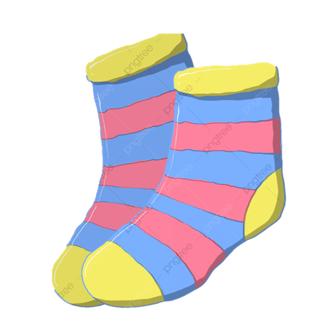
Bài 1: Dựa vào nội dung bài thơ, hãy cùng bạn hỏi đáp về đặc điểm của một số sự vật: đôi dép, đôi tất, hai bàn tay.

Slide 11
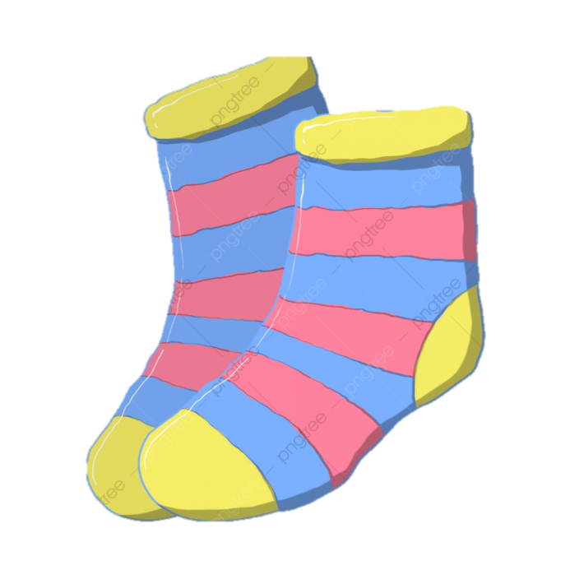
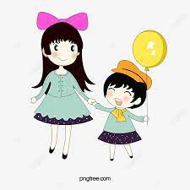
M
Đôi tất chị để lại cho em thế nào?
Đôi tất chị để lại cho em rất xinh.

Slide 12


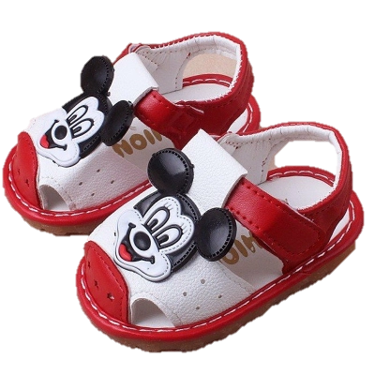
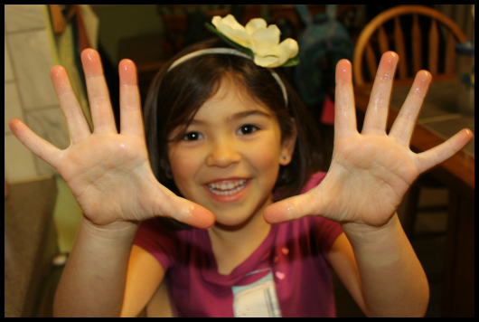
Đôi dép

Slide 13

Bài 2: Đọc khổ 3, hãy tưởng tượng và nói lời chị âu yếm, dỗ em khi em ốm.
Những ngày chị qua Bây giờ em tới Cơn ho, cơn sốt Những ngày lên năm.

Slide 14

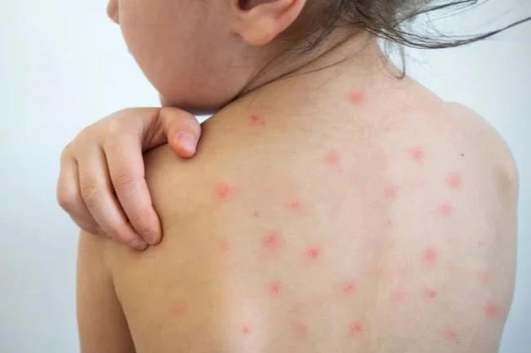

Slide 15

THẢO LUẬN NHÓM 4

Slide 16
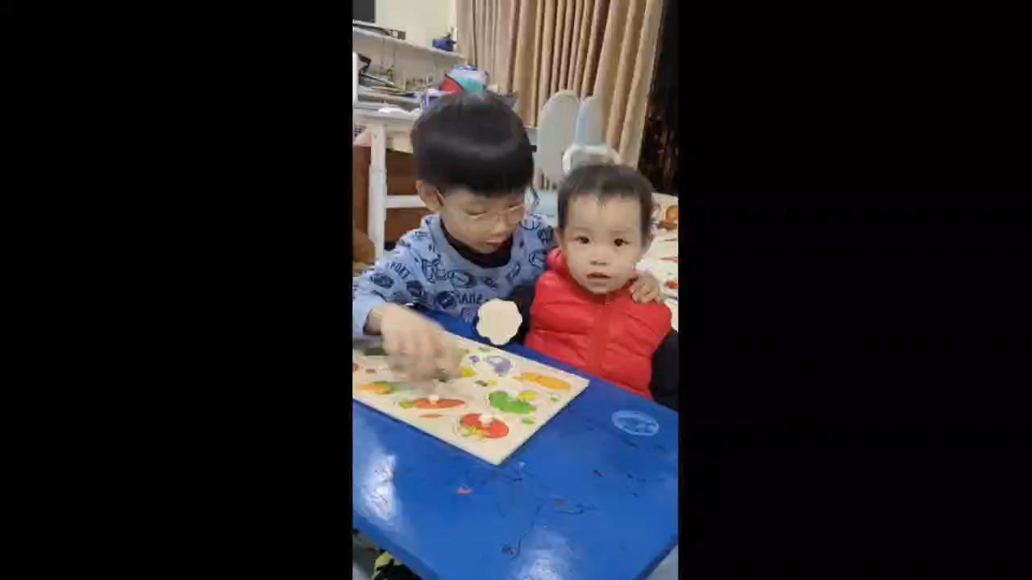

Slide 17







Cảm ơn các thầy cô và các em

